Slide 1
LIB/DLL 생성과 사용

Slide 2
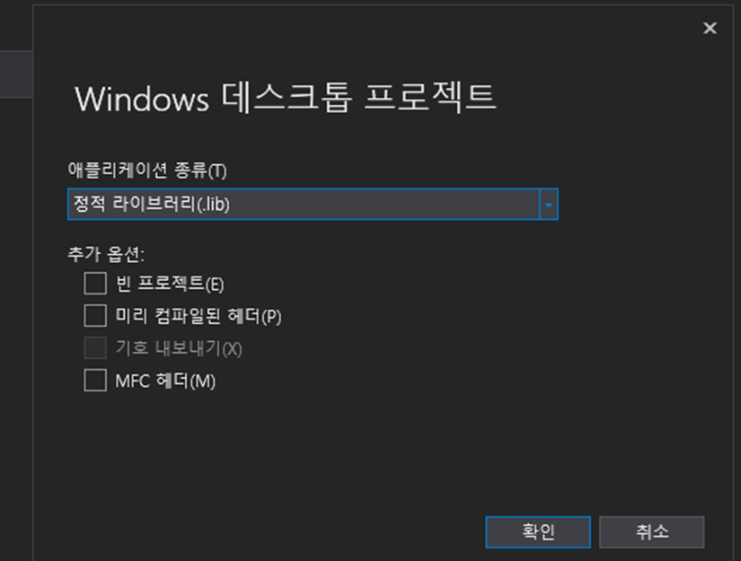
Lib 만들기
1.윈도우 데스크톱 마법사에서 애플리케이션 종류를 lib로 바꾸고 생성한다.

Slide 3
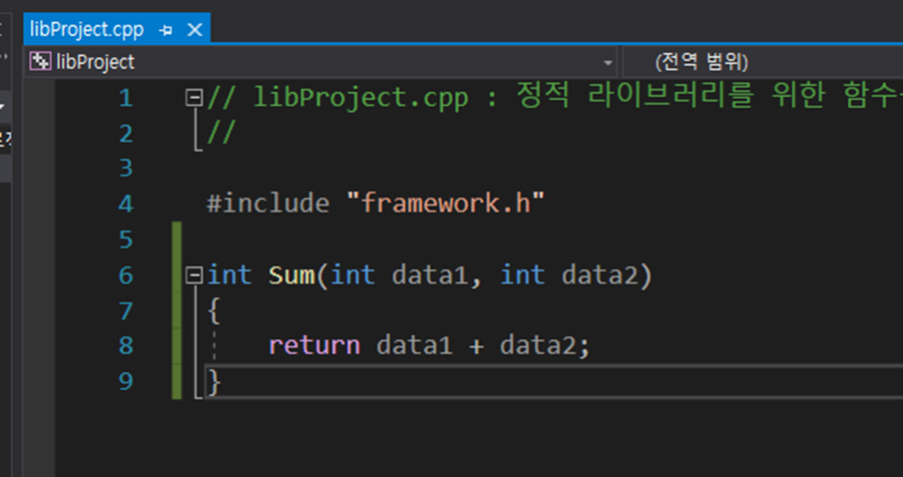
Lib 만들기
2.구현하고자 하는 함수 선언한다.

Slide 4
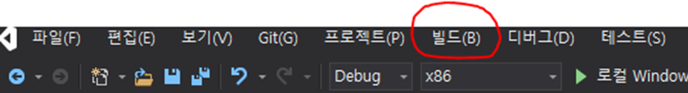
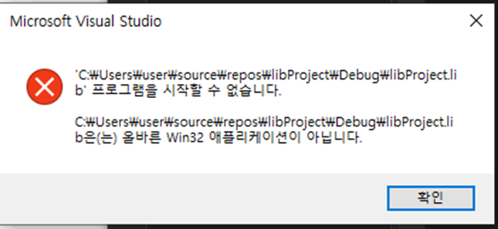
Lib 만들기
3.빌드 -> 솔루션빌드를 수행한다.
평소처럼 ctrl + f5 할 시 아래의 오류가 발생하는데
이는 정적라이브러리는 실행파일이 아니기 때문에 링커가 관여하지 않는다.
컴파일만 관여하기 때문에 소스파일을 컴파일만 한다.
따라서 그냥 빌드->솔루션 빌드 해준다.

Slide 5
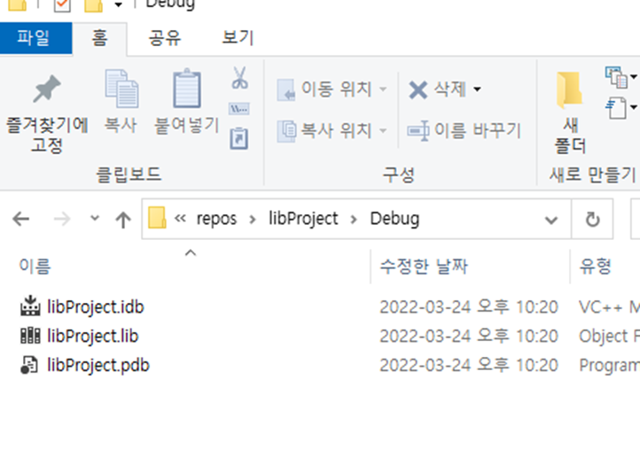
Lib 만들기
4. 솔루션이 있는 파일로 가서 debug 폴더를 보면 lib pdb가 생성되어있다.

Slide 6
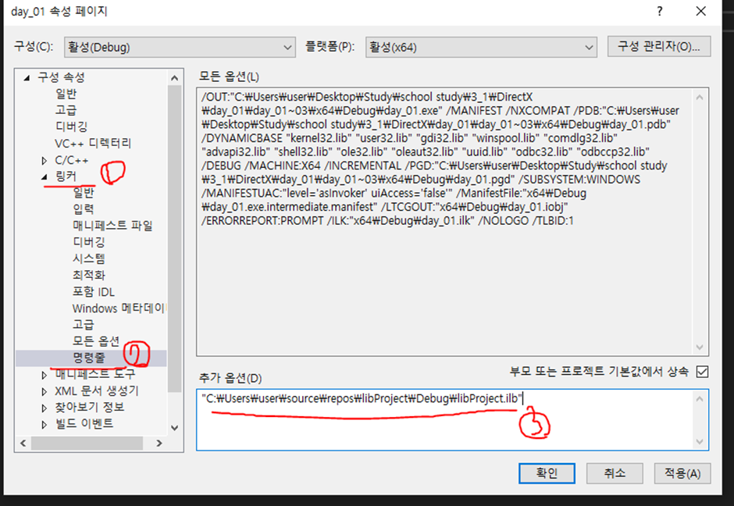
Lib 사용하기
1.프로젝트 속성을 이용하기
프로젝트 속성 -> 링커 -> 명령줄 ->추가옵션에 lib가 있는 파일 경로명을 “ “ 안에 넣고 적용, 확인을 누릅니다.

Slide 7
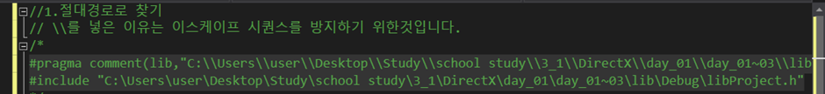
Lib 사용하기
2.소스 코드에서 사용하기
2-1) 절대 경로로 찾기
#pragma comment(lib,”lib가 위치한 경로 주소”)
#include “헤더파일이 위치한 경로주소”

Slide 8
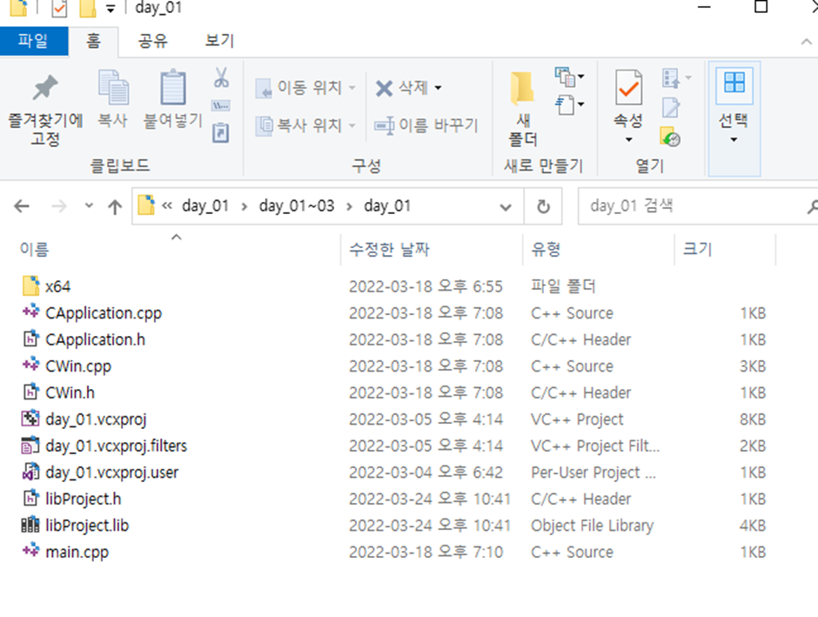
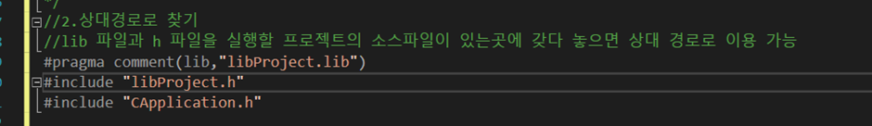
Lib 사용하기
2.소스 코드에서 사용하기
2-2)상대 경로로 찾기
Lib의 헤더파일과 lib파일을 사용할 솔루션의 파일에 넣습니다.
그리고 소스에 밑의 명령문을 작성합니다.

Slide 9
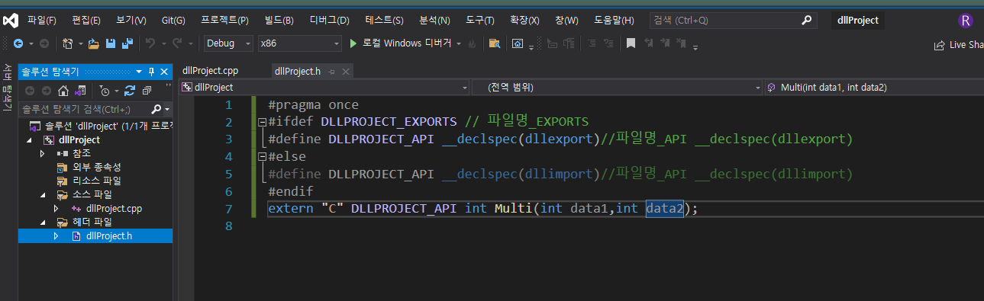
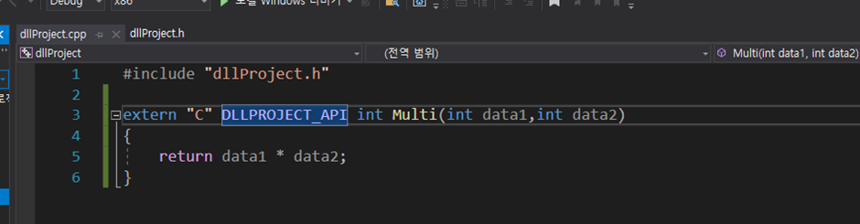
DLL 생성
1.
2.
3. 빌드

Slide 10
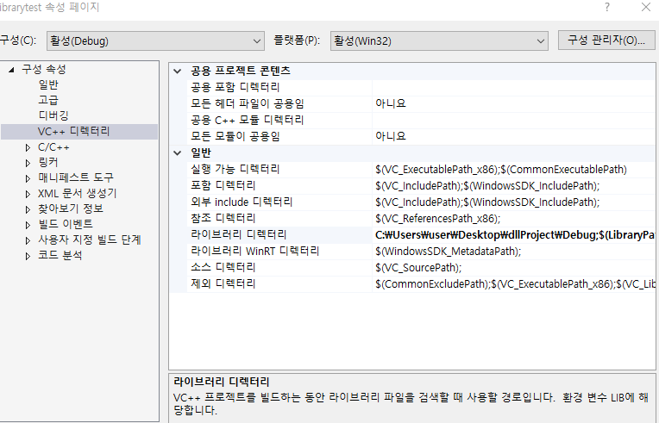
DLL 사용
-1 묵시적 링킹
0.extern "C" __declspec(dllimport) int 함수명(int, int);
1.프로젝트 속성 -> vc++디렉터리 -> 라이브러리 디렉터리에 가서 Dll이 있는 폴더 경로주소를 붙여넣는다.
Lib를 불러들일 때 경로지정없이도 알아서 저 디렉터리를 검사한다.

Slide 11
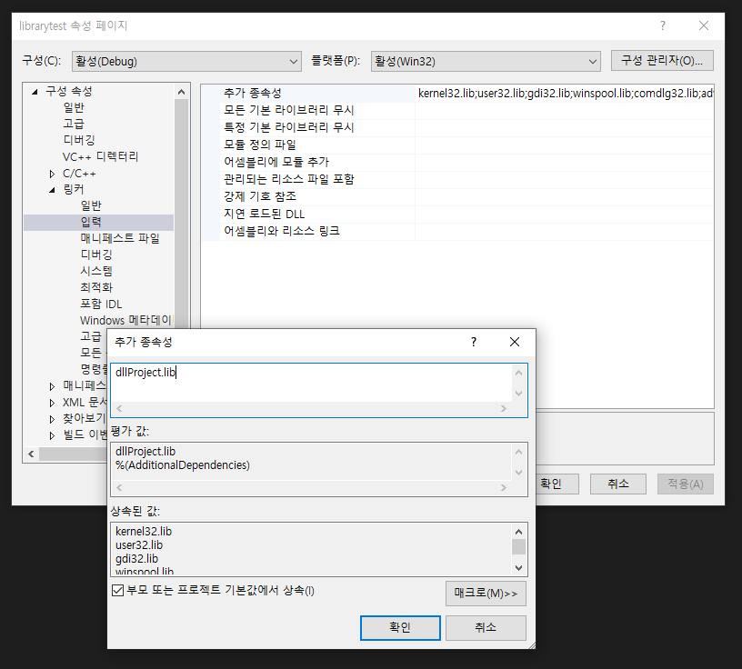
DLL 사용
2.구성속성 –링커 –입력- 추가종속성 lib파일 추가

Slide 12
DLL 사용
3.Dll 파일을 솔루션 파일이 있는곳에 둔다.
4.실행.

Slide 13
DLL 사용
3.Dll 파일을 솔루션 파일이 있는곳에 둔다.
4.실행.
*Extern “c”?
컴파일러가 소스를 컴파일 할 때 함수명은 네임맹글링 과정을 거쳐 변형됨.
컴파일러마다 규칙이 달라 이름을 통해 함수호출하는 것은 문제발생 할 수 있음.
Extern “C”는 symbol을 만들어 달라는 뜻으로 맹글링이 발생하지 않아 다른 컴파일러여도 함수호출에 문제 없이 사용할 수 있다.
__declspec(dllexport)?
이 키워드가 붙은 함수는 dll 외부로 노출됨.
Dll 사용하여 위 키워드가 붙은 함수를 호출할 수 있다.
해당 키워드가 안붙으면 외부에서 호출 불가
__declspec(dllimport)?
Dll에 정의된 함수를 호출한다.
Export로 정의된 함수를 import로 호출.

Slide 14
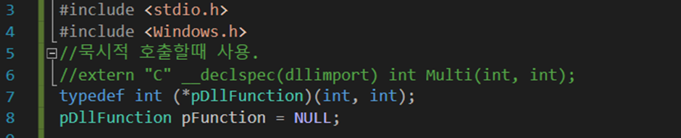
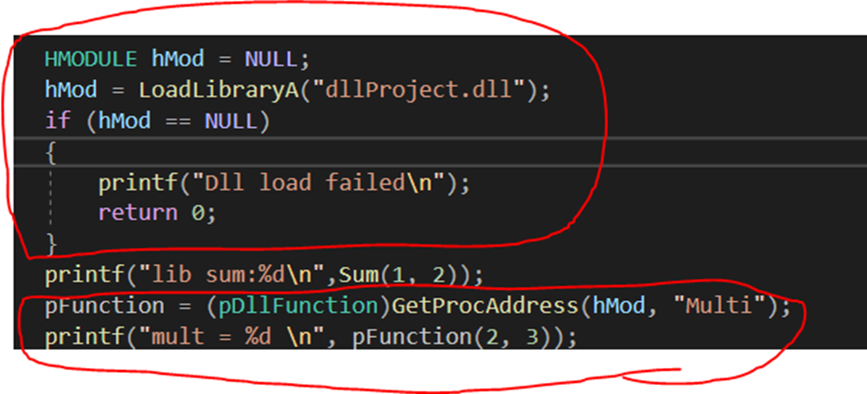
DLL 사용
-1 명시적 링킹

Slide 15
DLL 사용
LoadLibary()?
특정 경로의 dll을 불러오고, 불러와진 dll 핸들은 HMODULE로 반환.
정상적으로 불러오지못하면 NULL 반환
GetProcAddress()?
특정함수이름의 함수포인터 반환.

